Slide 1
Programmation par contraintes à distance en Prolog
Projet de semestre 6 – Noah Godel

Slide 2
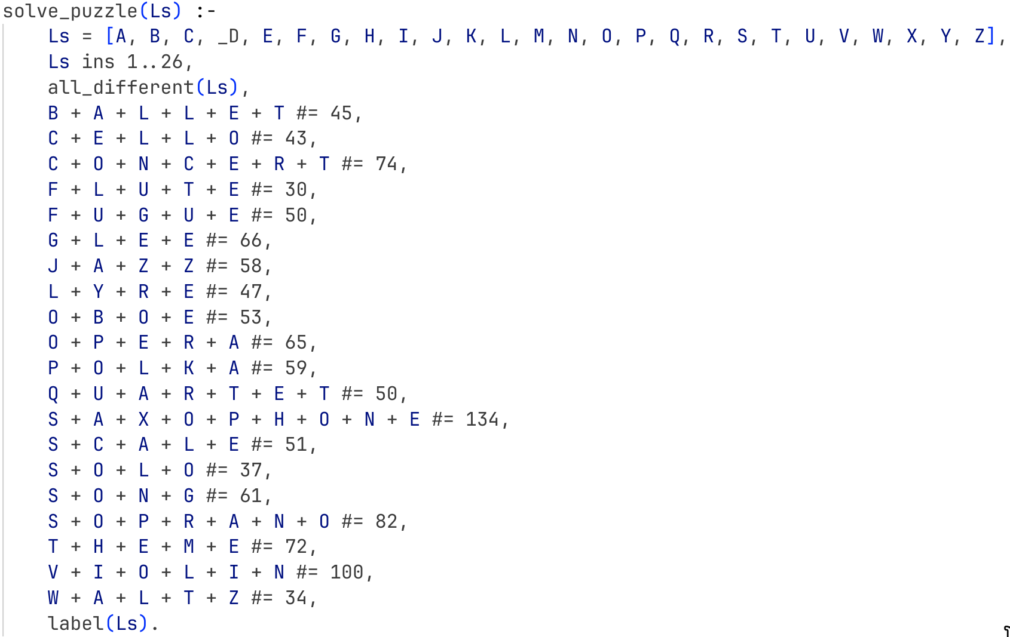
Programmation par contraintes

Slide 3
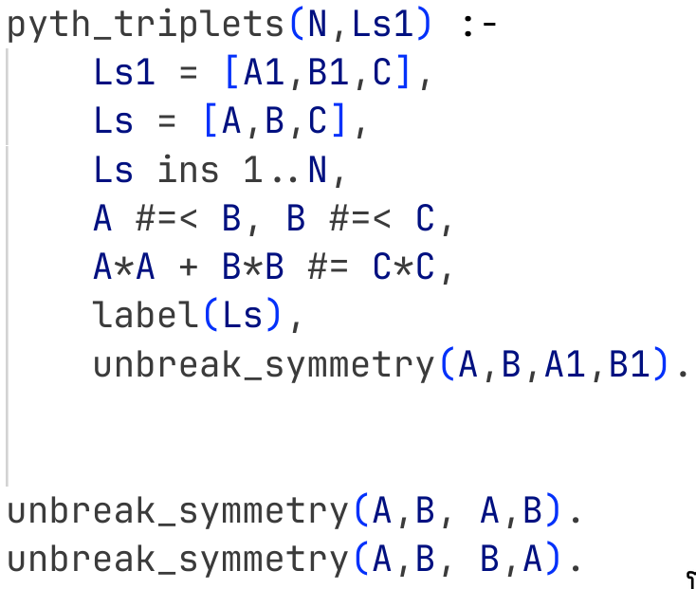
Problème de longue durée

Slide 4
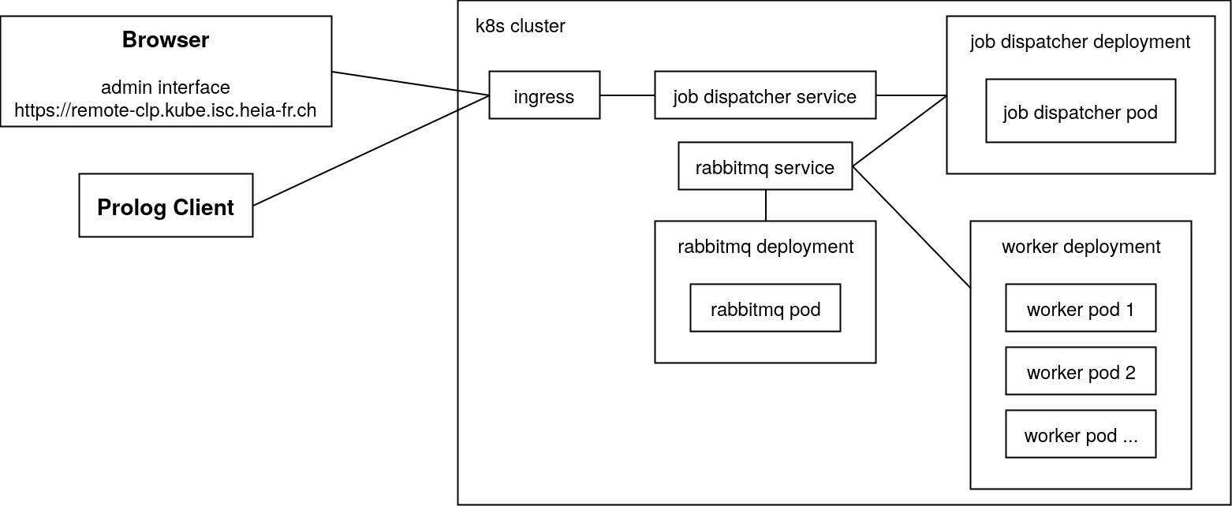
Solution ? -> Service Web

Slide 5
Contexte - Besoins
Projet précédant -> lien entre OR-Tools et Prolog au niveau objet
Maintenant -> faire un service web et client Prolog
Utiliser la puissance de calcul du serveur
Concurrence
Gestion d'accès

Slide 6

Contexte - Google OR-Tools
Librairie Open-Source
Recherche opérationnelle
Rapide (codé en C++)
Pas de SDK pour Prolog
CP_SAT

Slide 7

Contexte – SWI-Prolog
Langage de programmation logique
Open Source
Grand écosystème de librairies

Slide 8
Objectives
Service Web
Authentification
Architecture distribuée
Déploiement Kubernetes
Client Prolog
Tests de performances
Fournir des programmes de démonstration

Slide 9
Travail effectué - Architecture

Slide 10
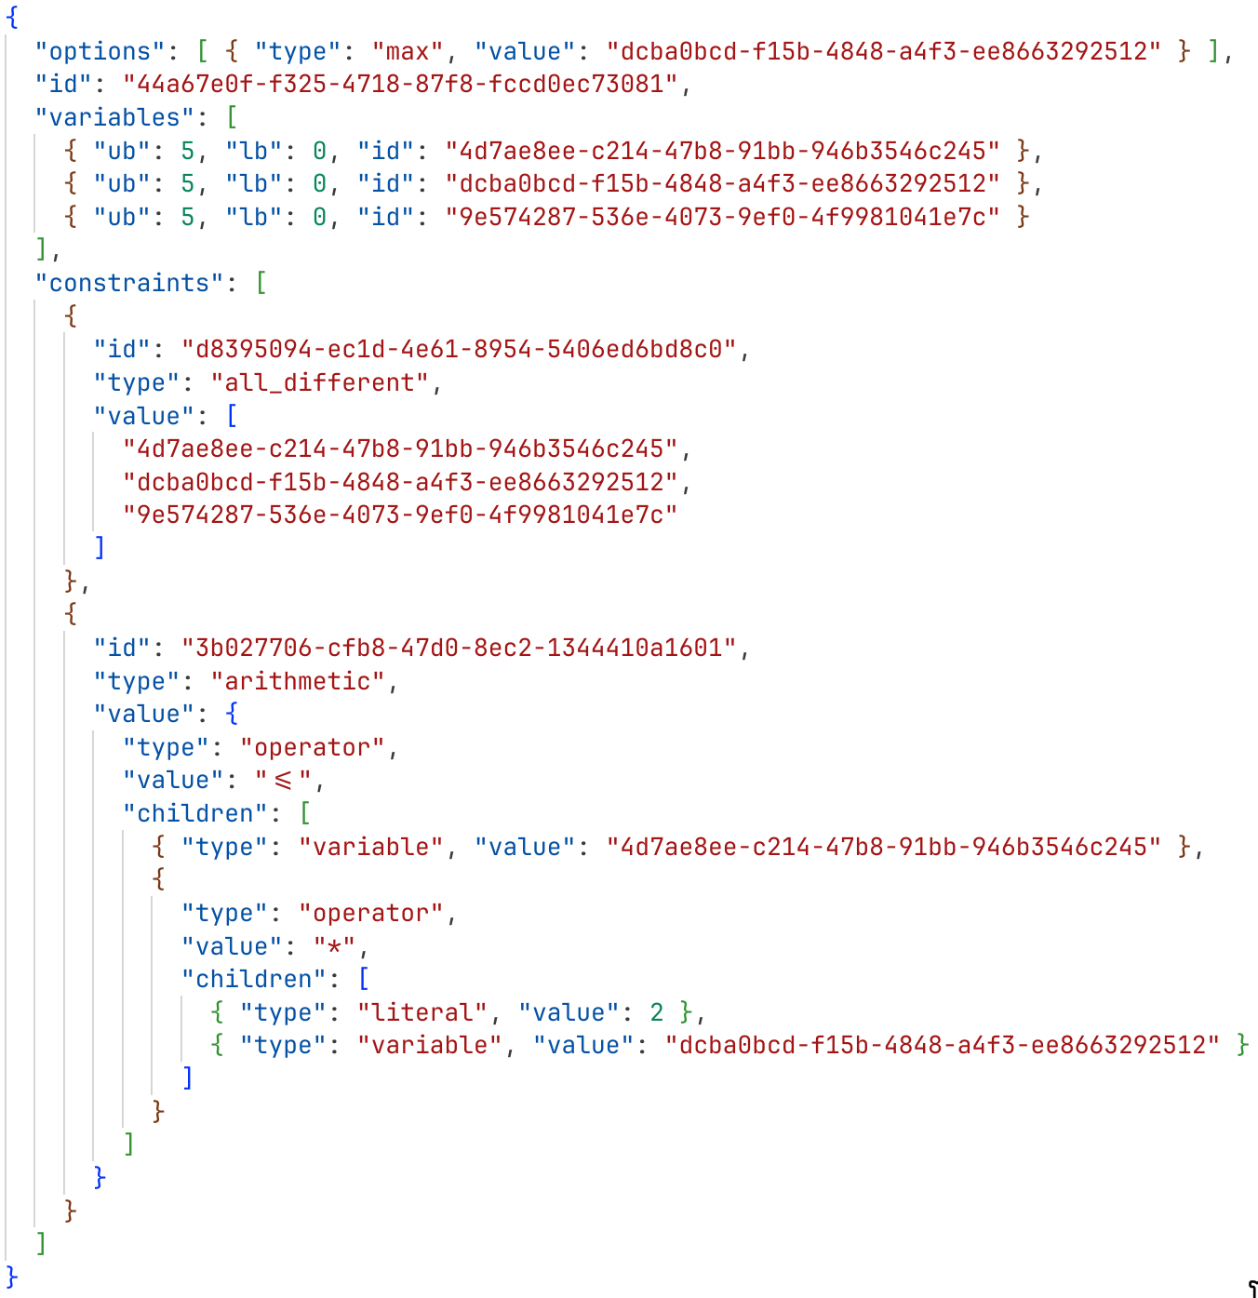
Travail effectué - Structure d'un problème

Slide 11
Travail effectué - Job dispatcher
Distribue les tâches entre les workers
Go & Fiber
JWT pour l'authentification
Interface Administrateur pour créer des tokens

Slide 12
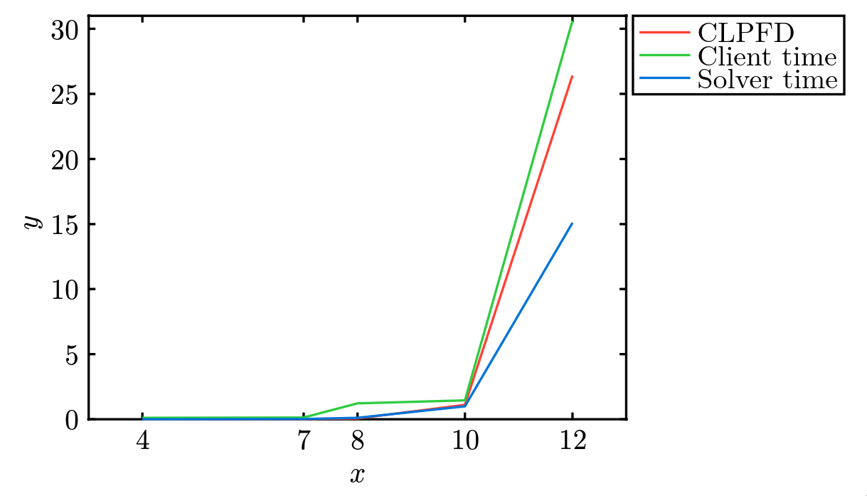
Résultats - Problème des N reines

Slide 13
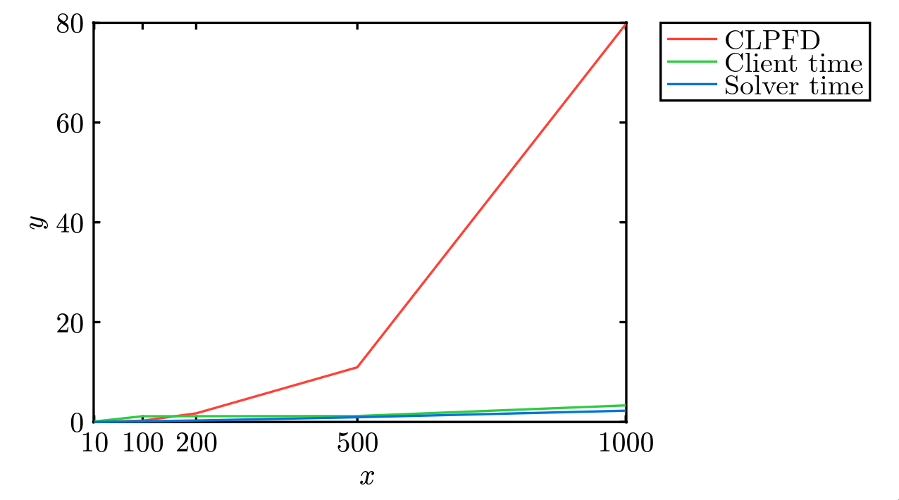
Résultats - Problème des triplets pythagoricien

Slide 14
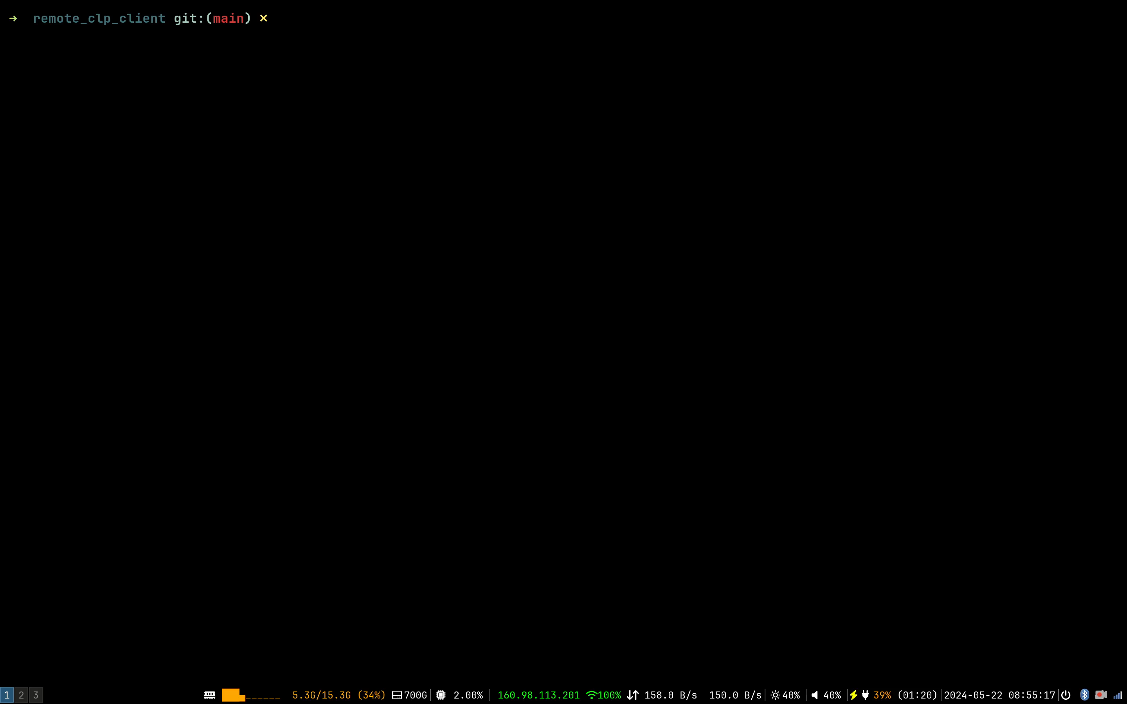

Slide 15
Conclusion - Idées d'extension
Support pour GNU Prolog
Limitation du nombre de requêtes par utilisateur
Meilleure gestion des utilisateurs globale
Statistiques de l'utilisation du service
Plus de types de contraintes voir d'autres solvers

